Slide 1
第二章 观察者模式

Slide 2
上节回顾
课程主要介绍设计模式和体系结构模式
学习方式为环境、问题、解决方案
单例模式解决的问题是“独生子女”
单例模式的解决方案是利用Static
好设计的原则

Slide 3
课程内容
环境及问题
观察者模式详解
观察者模式实现
扩展练习

Slide 4
课程内容
环境及问题
观察者模式详解
观察者模式实现
扩展练习

Slide 5

环境
学期初上课教师做自我介绍公布联系方式
学生记录教师联系方式
教师联系方式更改时学生更新本地记录的内容
请利用15分钟时间对该系统进行设计

Slide 6
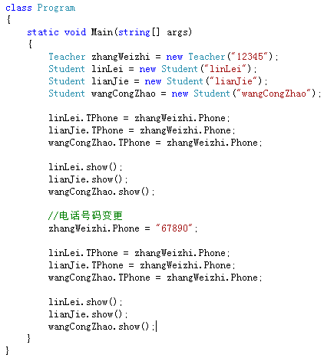
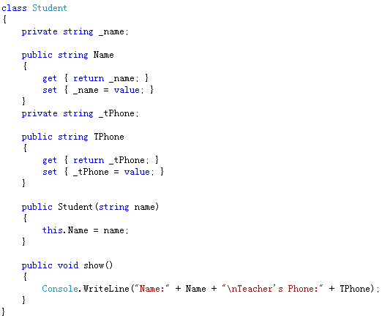
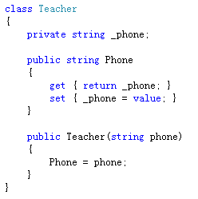
环境

Slide 7
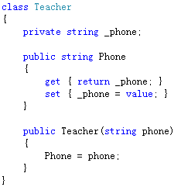
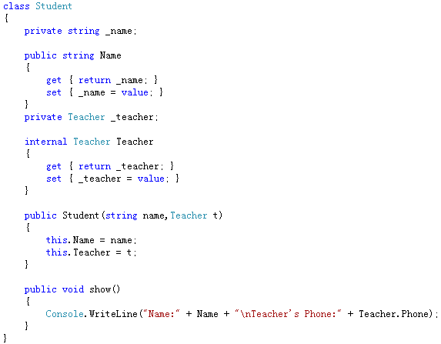
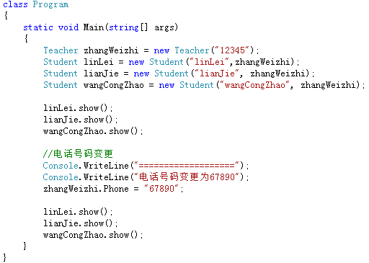
环境

Slide 8
问题
背景：某对象发生变化，需其他对象做出调整。
应用程序的可维护性和重用性。
互动关系不能体现成类之间的直接调用，对象之间关系的解耦。
观察者模式（Observer）

Slide 9
课程内容
环境及问题
观察者模式详解
观察者模式实现
扩展练习

Slide 10
观察者模式（Observer Pattern）
又叫发布-订阅模式。
两个角色：观察者和被观察对象
两者之间存在“观察”的逻辑关联
当被观察者发生改变的时候，观察者就会观察到这样的变化，并且做出相应的响应
“观察”不是“直接调用”
实现观察者模式有很多形式，比较直观的一种是使用一种“注册——通知——撤销注册”的形式。

Slide 11
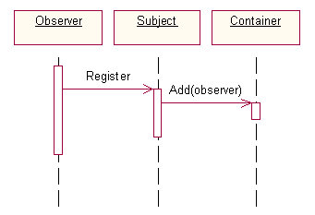
观察者模式实现步骤一
观察者将自己注册到被观察对象中，被观察对象将观察者存放在一个容器里

Slide 12
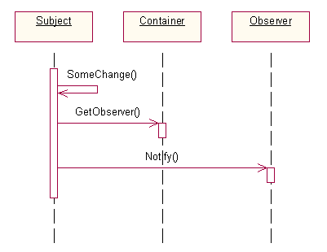
观察者模式实现步骤二
被观察对象发生了某种变化，从容器中得到所有注册过的观察者，将变化通知观察者。

Slide 13
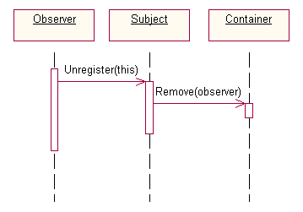
观察者模式实现步骤三
观察者告诉被观察者要撤销观察，被观察者从容器中将观察者去除。

Slide 14
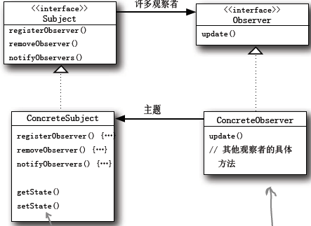
观察者模式设计类图
Notes:
A Concrete subject object attaches observers
If there is an event, the Concrete subject object will
notify all observers
Every Observer subclases has a method called
update()
Once notified, the update will do something

Slide 15
课程内容
环境及问题
观察者模式详解
观察者模式实现
扩展练习

Slide 16
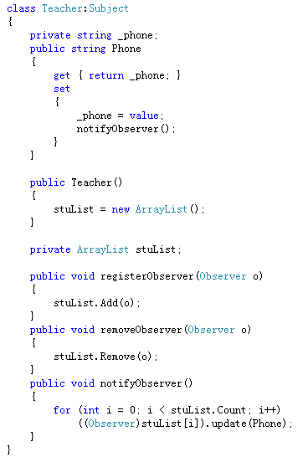


观察者模式实现代码

Slide 17
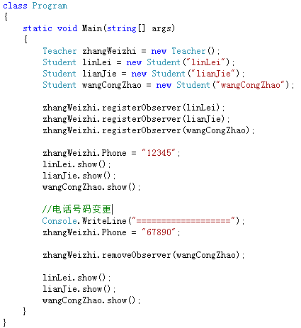
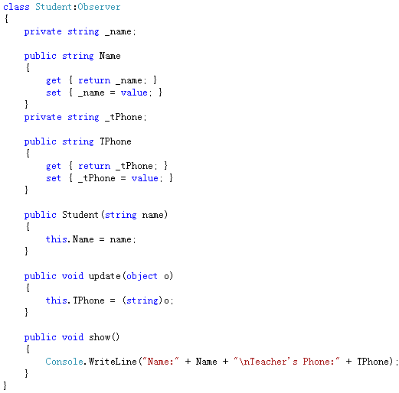
观察者模式实现代码

Slide 18
课程内容
环境及问题
观察者模式详解
观察者模式实现
扩展练习

Slide 19
扩展说明
在.NET框架中，使用代理以及事件，可以更好的实现观察者模式。
在事件的模式下，声明事件的类就是被观察者。
IObserver和ISubject接口的方法可以减少观察者和观察对象之间的耦合，而代理和事件几乎消除了这两个模块之间的耦合。

Slide 20
案例练习
订阅杂志
订阅天气预报

Slide 21
小结
当被观察者发生改变的时候，观察者就会观察到这样的变化，并且做出相应的响应
实现观察者模式有很多形式，比较直观的一种是使用一种“注册——通知——撤销注册”的形式。
减少观察者和观察对象之间的耦合。

Slide 22

THANKS
Thank You，谢谢！

